Slide 1
Genetic Algorithms

Slide 2
GA Quick Overview
1970년대에 미국 J. Holland, K. DeJong, D. Goldberg 등에 의해 개발
이산 최적화 (discrete optimization ) 문제에 많이 적용됨
특징:
  그렇게 빠르지는 않음
  조합 문제 (combinatorial problems)에 좋은 휴리스틱을 제공
  전통적으로 좋은 부모의 정보를 결합하는 것을 강조 (크로스 오버)
  다양한 변형 (예 : 복제 모델, 연산자)들이 존재

Slide 3
Genetic algorithms
Holland의 원래 GA는 이제 SGA (Simple Genetic Algorithm, 단순 유전 알고리즘)로 알려져 있음
다른 GA들은 SGA와 다른 아래의 것들을 사용
  Representations
  Mutations
  Crossovers
  Selection mechanisms

Slide 4
SGA technical summary tableau
Representation | Binary strings
Recombination | N-point or uniform
Mutation | Bitwise bit-flipping with fixed probability
Parent selection | Fitness-Proportionate
Survivor selection | All children replace parents
Speciality | Emphasis on crossover

Slide 5
Representation
Phenotype(표현형) space
Genotype space = {0,1}^{L}
Encoding
(representation)
10010001
10010010
010001001
011101001
Decoding
(inverse representation)
  해의 표현법
  - 해나 가설은 염색체로 구성되는 개체로 인식
  - 각 개체의 유전적 구조는 이진수로 표현
  (예) 사과의 색깔={적, 녹, 황}을 각각 001, 010, 100으로 표현하면, 적or녹=011, 적or황=101, …, “don’t care”=111

Slide 6
Representation
유전 알고리즘에서 염색체 (Chromosome) (때로는 유전형(genotype)이라고도 함)는 유전 알고리즘이 해결하려는 문제에 대한 가능한 솔루션을 정의하는 매개 변수값들의 집합
모든 솔루션 집합을 모집단 (population)이라고 함

Slide 7
SGA reproduction cycle
  procedure GA()
  {
  initialize population;
  calculate the fitness of population;
  while (termination criterion is not met)
  begin
  select solutions for next population;
  do crossover and/or mutation;
  calculate the fitness of population;
  end
  }

Slide 8
SGA reproduction cycle
종료 조건
  최소 기준을 충족하는 솔루션이 발견되었을 시
  고정 된 세대 수에 도달할 시
  할당 된 예산 (계산 시간 / 돈)에 도달할 시
  가장 높은 순위의 솔루션의 적합성이 정점에 도달했거나 정점에 도달하여 더 이상 나은 결과를 내지 못할 시
  위의 조합

Slide 9
SGA operators: Selection
Main idea: 더 나은 개체가 더 높은 기회를 갖음
  적합도 (fitness)에 비례한 기회
  구현 : roulette wheel technique
    각 개체에게 룰렛 휠의 일부를 할당
    휠을 n 번 돌려 n 개체 선택
1/6 = 17%
B
fitness(A) = 3
A
C
fitness(B) = 1
3/6 = 50%
2/6 = 33%
fitness(C) = 2

Slide 10
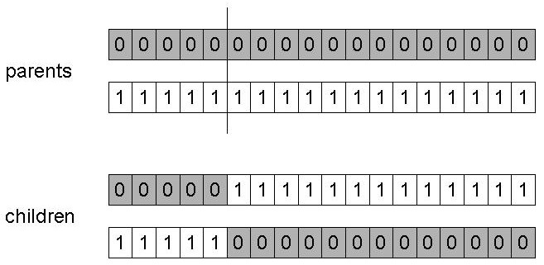
SGA operators: 1-point crossover
각 부모에서 무작위로 교차 위치를 선택
이 교차 지점을 기준으로 부모 개체를 분할
꼬리를 교환하여 자녀 개체를 만듦
교차 확률 P_{c}는 일반적으로 0.6과 0.9 사이

Slide 11
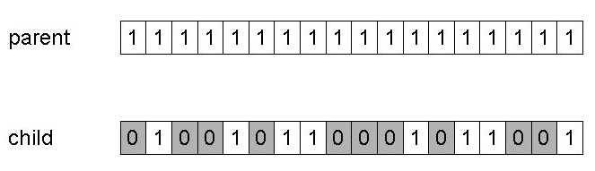
SGA operators: mutation
p_{m}의 확률로 각 유전자 (gene)를 독립적으로 변경
p_{m} 을 돌연변이 비율 (mutation rate)라 하며, 일반적으로 1/pop_size 와 1/ chromosome_length 사이

Slide 12
An example after Goldberg ‘89
Simple problem: max x² over {0,1,…,31}
GA approach:
  Representation: binary code, e.g. 01101 ↔ 13
  Population size: 4
  1-point xover, bitwise mutation
  Roulette wheel selection
  Random initialisation
한 세대만 직접 손으로 생성해 보기로

Slide 13
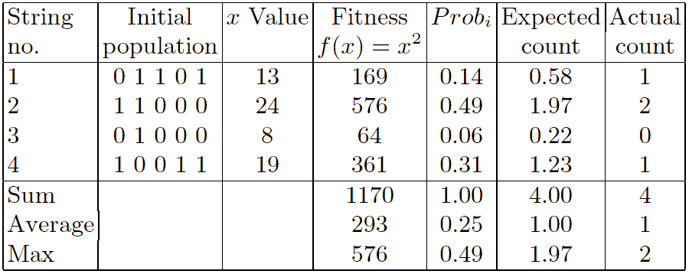
x² example: selection

Slide 14
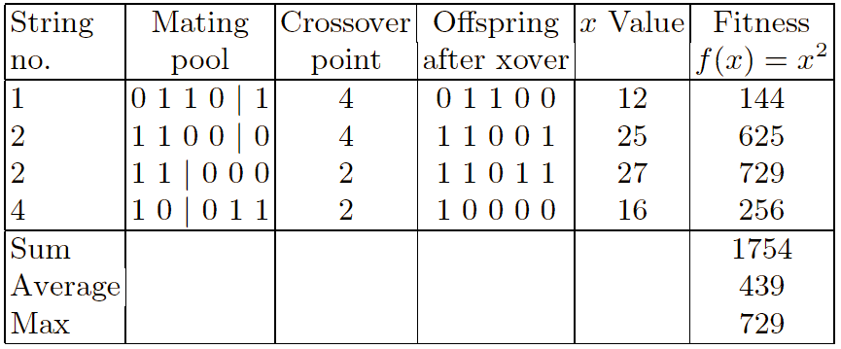
X² example: crossover

Slide 15
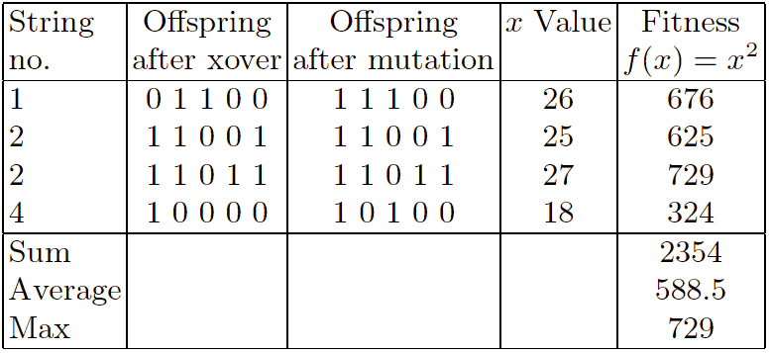
X² example: mutation

Slide 16
The simple GA
초기의 많은 연구 대상
  여전히 새로운 GA의 벤치 마크로 사용됨
많은 단점 e.g.
  표현이 너무 제한적
  돌연변이 및 교차가 비트 문자열 및 정수 표현에만 적용
  Selection 메커니즘이 경우에 따라 민감
  세대 구성 (population) 모델 ( (SGA 반복주기의 5 단계)은 명시적인 생존자(survivor) 선택으로 개선 될 수 있음

Slide 17
Alternative Crossover Operators
원 포인트 크로스 오버의 성능은 표현에서 변수가 발생하는 순서에 따라 다름
  서로 가까이 있는 유전자(gene)들이 함께 유지될 가능성이 더 높음
  끈의 반대쪽 끝에서 유전자를 함께 유지할 수 없음
  이를 위치 바이어스라고 함

Slide 18
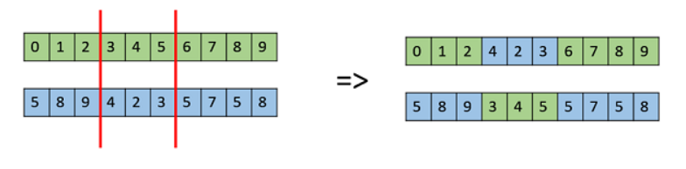
n-point crossover
n 개의 임의 교차점 선택
그 지점을 따라 분할
부모간에 번갈아 가면서 분할된 부분을 연결
원 포인트 크로스오버의 일반화 (여전히 일부 위치 편향)

Slide 19
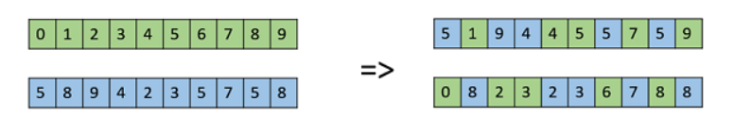
Uniform crossover
한 부모에게는 '앞'를 할당하고 다른 부모에게는 '뒤'를 할당
첫 자식은 각 유전자에 대해 동전을 던져 그 결과에 해당하는 부모의 값을 상속
두번째 자식에 대해서는 첫 번째 자식과 반대로 상속
상속은 위치와 무관

Slide 20
Crossover OR mutation?
10 년 간의 긴 논쟁 : 어느 것이 더 나은지 / 필요한지
답변 (다소 광범위한 동의) :
  문제에 따라 다름
  일반적으로 둘 다 사용하는 것이 좋음
  둘 다 다른 역할이 있음
  mutation-only-EA은 가능하나, xover-only-EA는 제대로 동작하지 않음

Slide 21
Crossover OR mutation? (cont’d)
Exploration (탐색) : 조직의 안락한 영역을 벗어나 익숙하지 않은 새로운 시장, 제품 및 비즈니스 모델로 뛰어드는 혁신
Exploitation (개선) : 조직의 기존 영역에서 개선하는 혁신
둘 사이는 협력과 경쟁 관계
Crossover는 explorative 하며 두 부모 영역 사이의 한 영역으로 크게 점프
Mutation은 exploitative 하며 임의의 작은 변환을 야기. 그래서 부모 영역 근처에 머물러 있음

Slide 22
Crossover OR mutation? (cont’d)
crossover만 두 부모의 정보를 결합 할 수 있음
mutation 새로운 정보(대립유전자)를 유입할 수 있음
Crossover는 모집단의 대립 유전자 빈도를 변경하지 않음 (사고 실험: 50% 0’s on first bit in the population, ?% after performing n crossovers)
최적의 결과를 얻으려면 종종 '행운'의 돌연변이가 필요

Slide 23
Population Models
SGA는 세대별(Generational) 모델을 사용
  각 개체(individual)는 정확히 한 세대 동안만 존재
  전체 부모 세트가 자손으로 대체
다른 극단으로 Steady-State 모델이 있음
  세대당 하나의 자손이 생성되고
  모집단의 한 구성원이 교체
세대 차이 (Generation Gap)
  대치되는 모집단의 비율
  1.0 for GGA, 1/pop_size for SSGA

Slide 24
Fitness-Proportionate Selection
Selection은 두 곳에서 발생
  현 세대에서 짝짓기할 대상을 선택할 때 (부모 선택)
  부모와 생성된 자손 중에서 다음 세대에 살아 남을 대상을 선택할 때 (생존자(survivor) 선택)

Slide 25
Fitness-Proportionate Selection
Implementation example: SGA
  Roulette wheel algorithm:
    주어진 확률 분포에 따라 1-armed wheel을 n 번 돌려 n 개의 선택
    ni의 실제값에 대한 보장 없음. 여기서 ni는 i번째 개인이 선택될 수를 의미
  Baker’s SUS (Stochastic universal sampling) algorithm:
    휠 상에 n 개의 암을 같은 간격으로 배치한 후, 휠을 한 번 돌려서 n개를 동시에 선택

Slide 26
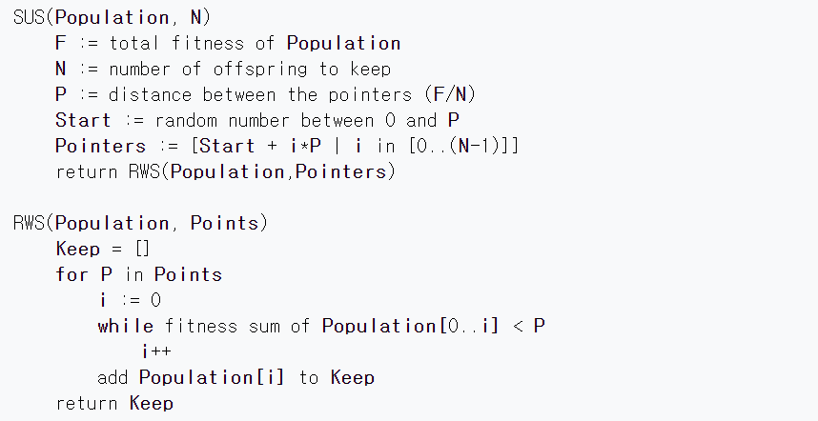
Fitness-Proportionate Selection

Slide 27
Fitness-Proportionate Selection
Problems include
  다른 멤버에 비해 적합도가 상당히 높은 멤버가 있을 경우 모집단을 빠르게 점령할 수 있음 : 조기 수렴 (Premature Convergence)
  적합도들이 비슷한 경우 실행 후반에 selection pressure을 잃을 수 있음
  함수 전치 (transposition)에 매우 취약

Slide 28
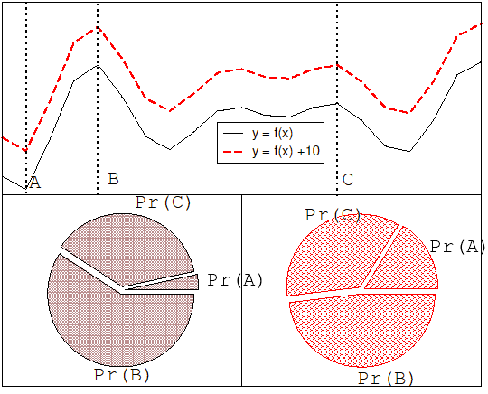
Fitness-Proportionate Selection
Function transposition for FPS

Slide 29
Fitness-Proportionate Selection
Scaling을 통해 마지막 두 문제를 해결할 수 있음
  Simple scaling: f’(i) = f(i) - β ^{t}
    where β ^{t} is worst fitness in last t generations
  Sigma Truncation Scaling: f’(i) = max( f(i) – (⟨ f ⟩ - c • σ_{f} ), 0.0)
    where <f> is average fitness, c is a constant, usually 2.0
  Power scaling : f’ (x) := f (x)^{k} ; where k > 0
  Exponential scaling : f’ (x) := exp(f (x)/T)
  where, T > 0 is the temperature, approaching zero.

Slide 30
Rank – Based Selection
절대적 적합도가 아닌 상대적인 선택 확률을 기준으로 FPS 문제를 해결하려고 시도
적합도에 따라 모집단의 순위 (최악의 적합도를 갖는 개체의 순위는 1로, 최고의 적합도를 갖는 개체은 u로)를 매긴 다음, 이 순위를 바탕으로 선택 확률을 결정
이로 인해 정렬 오버 헤드가 발생하지만 일반적으로 피트니스 평가 시간에 비해 무시할 수 있을 정도임

Slide 31
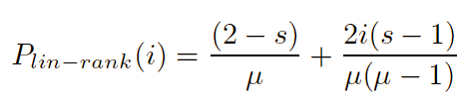
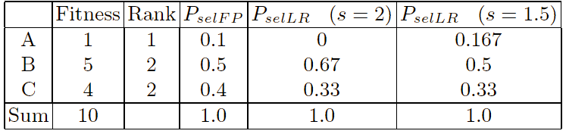
Linear Ranking
2(i-1)(s-1)
Parameterised by factor s: 1.0 < s ≤ 2.0
Simple 3 member example
3
Notes:
여기서, i는 랭크이고 u는 마지막 랭크 값 즉, 원소의 수

Slide 32
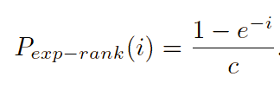
Exponential Ranking
Linear Ranking 보다 강한 selection pressure를 제공
Exponential Ranking은 가장 적합도가 높은 개체에 2 copy 이상을 할당할 수 있음
Normalise constant factor c according to population size

Slide 33
Tournament Selection
위의 모든 방법은 글로벌 모집단 통계에 의존
  병렬 처리 시 병목 현상이 될 수 있음
  존재하지 않을 수 있는 적합도 함수의 존재 여부에 의존 (예 : 진화하는 게임 플레이어)
Informal Procedure:
  k 개의 멤버를 무작위로 선택한 다음 이들 중 가장 좋은 멤버를 선택
  더 많은 개체를 선택하기 위해 반복

Slide 34
Survivor Selection
위의 대부분의 방법은 부모 선택에 관한 방법임
생존자 선택은 두 가지 접근 방식:
  Age-Based Selection
    e.g. SGA
    SSGA에서는 "삭제 무작위"(권장되지 않음) 또는 선입 선출 (일명 delete-oldest)으로 구현할 수 있음
  Fitness-Based Selection
    위의 방법 중 하나를 사용하거나

Slide 35
Survivor Selection -Two Special Cases
Elitism
  두 모집단 모델 (GGA, SSGA)에서 널리 사용됨
  지금까지의 최대 적합 솔루션에 대해 적어도 1 copy를 보관
GENITOR: a.k.a. “delete-worst”
  Whitley의 original Steady-State 알고리즘에서 사용
  대규모 모집단 또는 "중복 없음"정책에 사용

Slide 36
실습 및 연습문제
One Max 문제
- deap 라이브러리 이용 https://deap.readthedocs.io/en/master/examples/ga_onemax.html

